Slide 1
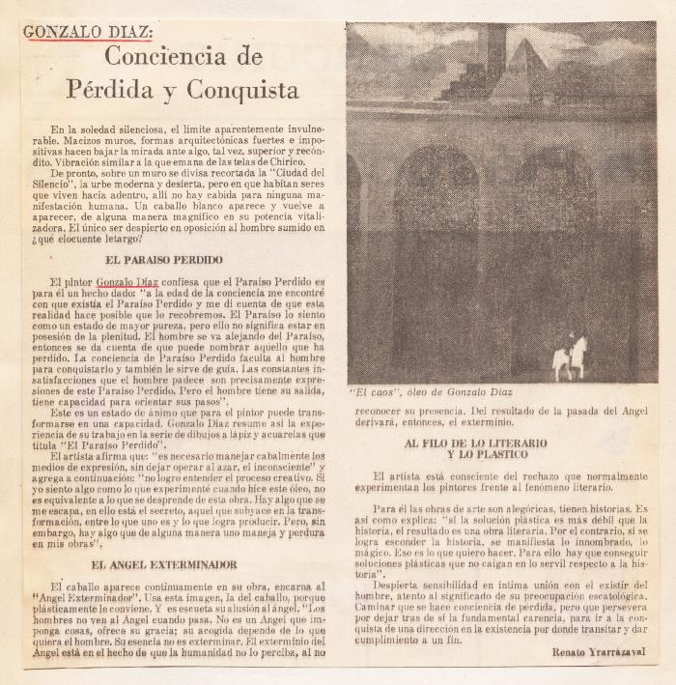
Gonzalo Díaz: Conciencia de pérdida y conquista (GD-D-00359)

